Slide 1
Travail de cloche
Qui est le personage le plus méchant dont vous avez lu en français 3?

Slide 2
Bonjour!
lundi, le vingt-quatre février

Slide 3
Présentation orale vendredi: Colton

Slide 4
Leonardo’s La Joconde (Mona Lisa) is the most visited painting in the Louvre Museum

Slide 5
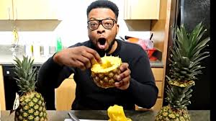
Voici Pierre!

Slide 6
Pierre mange de l’ananas.

Slide 7
Les ananas sont sains, donc Pierre a un corps sain.

Slide 8
Grâce aux ananas qui sont sains, Pierre est en bonne santé.

Slide 9
Caderousse
Danglars
Morrel
Fernand
Mercédès
Le père d’Edmond

Slide 10
maïs soufflé

Slide 12
Je ne pense pas qu’Edmond et l’abbé échappent ensemble…
Je pense qu’Edmond et l’abbé échapperont ensemble…
L’Abbé est vieux. C’est le viel abbé.
Si j’avais habité au Colorado en 1820, j’aurais inventé le board, et j’aurais fait du board.
L’anniversaire de George Washington est le vingt deux février 1732.
En 1782, George Washington avait cinquante ans.
George Washington a eu cinquante ans le vingt deux février 1782.

Slide 13
Devoirs

Slide 14
Billet de sortie
Si Edmond Dantès arrivait chez vous ce soir, que proposeriez-vous de faire ensemble?

